Slide 1
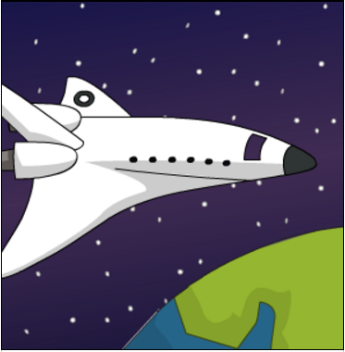
La Découverte
du Siècle
The Discovery of the Century
Par: Vedant Shah
By: Vedant Shah

Slide 2

Dedicated to my wonderful French teacher, Ms. Whitfield,
my mother, my father, and my loving sister, Palak!

Slide 3
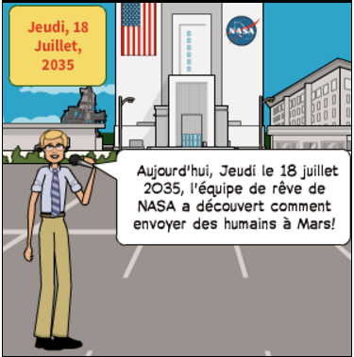
Aujourd'hui, Jeudi le 18 juillet 2035, l'équipe de rêve de NASA a découvert comment envoyer des humains à Mars! L'équipe était dirigée par l'ingénieur en aérospatiale Einsteinium Armstrong. Les gens appellent cette découverte, « La Découverte du Siècle ». Les premiers astronautes ont atterri sur Mars et ils disaient que la vue est incroyable.
Today, Thursday, July 18th, 2035, the dream team of NASA discovered how to send humans to Mars. The team was lead by aerospace engineer, Einsteinium Armstrong. People call this discovery, “The Discovery of the Century”. The first astronauts landed on Mars and they said that the view was incredible.

Slide 4
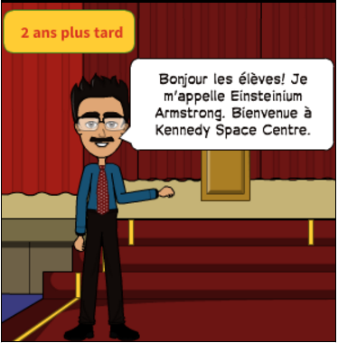
Bonjour les élèves! Je m’appelle Einsteinium Armstrong. Bienvenue à Kennedy Space Centre. Je vous remercie d’être ici. Aujourd'hui, je vais vous parler au sujet des expériences de ma vie et aussi, les leçons que j’ai apprises pendant les expériences. Si vous connaissez les leçons, il sera d’avantage pour vous! L'histoire commence sur 16 juillet 1969.
Hello students! My name is Einsteinium Armstrong. Welcome to the Kennedy Space Center. I thank you for being here. Today, I will talk to you about the experiences of my life and also, the lessons that I have learned during these experiences. If you learn these lessons, they will be beneficial for you! The story starts on July 16th, 1969.

Slide 5
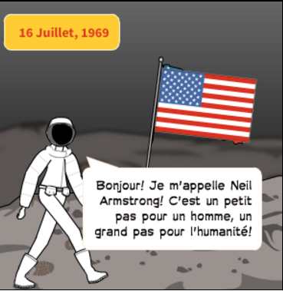
Il y a 68 ans, j’avais six ans et ma famille et moi étions regardé l’atterrissage de la roquette sur la lune dans Toronto et je me rappelle que j’ai posé une question à ma mère : « Qui est cette personne et que fait-il?» Ma mère a dit, « Einsteinium, il s’appelle Neil Armstrong et il est un astronaute et un ingénieur aérospatiale. Il va à la lune aujourd’hui, le 16 juillet, 1969. » Quand le vaisseau spatial a enlevé, j’ai été stupéfié. J’ai regardé la fusée qui a pénétré dans l’espace et quand Neil a atterrit sur la lune.
68 years ago, I was 6 years old and my family and I were watching the landing of the rocket on the Moon in Toronto and I remember that I asked à question to my mother: “Who is that person and what is he doing?” My mother said, “ Einsteinium, he name is Neil Armstrong and he is an astronaut and aerospace engineer. He goes to the Moon today, on 16 July, 1969.” When the spacecraft lifted off, I was amazed! I watched the rocket which had entered in space and when Armstrong landed on the Moon.

Slide 6
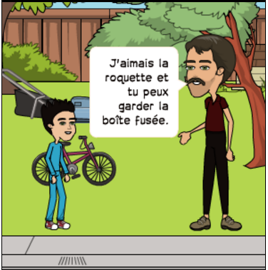
Après, un jour, mon père a ramené une boîte de carton à la maison. J’ai voulu construire une roquette donc j’ai utilisé des ciseaux et le Scotch et je l’ai fabriqué. Cependant, mon père s’est mis en colère avec moi parce que le carton était important pour lui et il avait besoin du carton pour son projet. Heureusement, il m’a permis garder la roquette et il a dit qu’il l’aimait beaucoup. Un temps, ma tante, mon oncle, et mes cousins sont venus et ils ont tous aimé la roquette que j’ai fait. Ils ont dit à mes parents que je suis semblable à Neil Armstrong dans tous les aspects, particulièrement l’étude! Ils savaient ceci parce qu’ils étaient amis avec lui. C'était super!
After, one day, my father brought a cardboard box to the house. I wanted to make a rocket so I used scissors and tape and I made it. However, my father was angry with me because the cardboard was important to him and he needed the cardboard for his business. Fortunately, he allowed me to keep the rocket and he said that he loved it à lot. One time, my aunt, my uncle, and my cousins came and they all loved the rocket I made. They said to my parents that I am similar to Neil Armstrong in all aspects, particularly studies! They knew this because they were friends with him. It was cool!

Slide 7
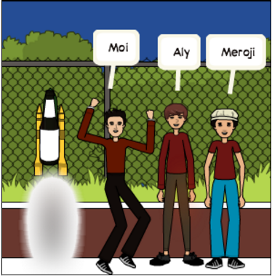
Quand j’étais en 6e année, avec mes amis Meroji et Aly, nous avons construit une fusée d’une bouteille. Une fusée d’une bouteille est très amusant parce que c'est éducatif et divertissant. Aussi, j’ai créé un logo pour mon équipe! C’était une expérience étonnante. Il y a une leçon dans cette expérience : le travail dans une équipe vous enseigne comment communiquer avec vos partenaires pour exécuter le projet. Quand vous travaillez avec autre personnes dans ton vie, ceci sera important.
When I was in 6th grade, with my friends Meroji and Aly, we built a bottled rocket. The bottled rocket is very fun because it is educative nd entertaining. Also, I created a logo for mon team. It was an amazing experience. There is a lesson in this experience: working in a team teaches you how to communicate with your partners to complete the project. When you work with other people in your life, this will be important.

Slide 8
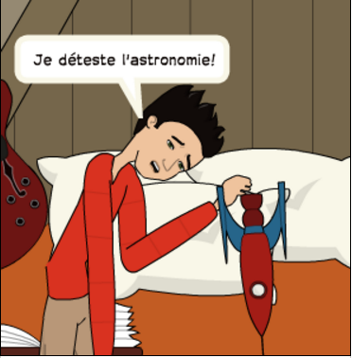
Puis, plus tôt cette année, ma famille et moi avons découvert que ma sœur avait le cancer. J’ai été très bouleversé par ces moments et mon intérêt pour l’espace s’est diminué lentement. Ma famille et moi avons pris beaucoup de soins pour ma sœur et ma sœur était toujours optimiste dans la vie. Elle a continué à vivre une vie heureuse! Nous aurions allé à Floride mais ne pourrait pas à cause du cancer de ma sœur. Au lieu de cela, nous étions invités pour visiter l’aéroport et pour en apprendre au sujet des avions.
Then, earlier that year, my family and I had discovered that my sister had cancer. I was very upset by these moments and my interest in space decreased slowly. My family and I took a lot of care for my sister and my sister was always optimistic in life. She continued to live a happy life! We were going to Florida but could not because of my sister’s cancer treatments. Instead of going, we were invited to visit the airport and to learn about planes.

Slide 9
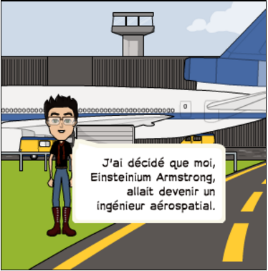
Soudainement, j’ai été très excité. Je me souviendrai toujours de ce moment. Je me suis senti électrifié. J'ai appris beaucoup de choses et tout à coup, mon intérêt dans l’espace, des avions, et l’ingénierie est revenue. À ce moment, j’ai décidé que moi, Einsteinium Armstrong, allait devenir un ingénieur aérospatial.
Suddenly, I was very excited. I will always remember this moment. I felt electrified. I learned a lot of things and suddenly, my interest in space, planes, and engineering came back to me. At this time, I decided that I, Einsteinium Armstrong, would become an aerospace engineer.

Slide 10
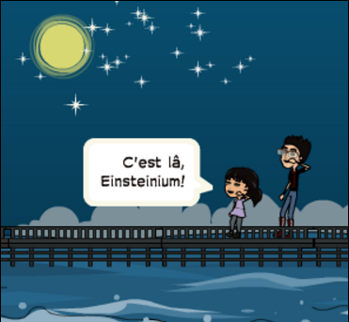
Puis, deux ans ont passé et tout allait bien. Cependant, avant d’entrer en 8e année, ma sœur est morte en raison du cancer. Ma sœur était mon meilleur ami. Sur des nuits chaudes d’été, nous sommes allés à Frontenac du Nord, Ontario, pour l’observation des étoiles et elle était la raison pour laquelle j’ai voulu être un ingénieur aérospatial! J’étais très triste. J’ai pensé quelque chose d’épouvantable, semblable à ma sœur allait m’arriver. Finalement, mes parents ont parlé avec moi et j’ai commencé à sentir mieux. Plus tard, j’ai utilisé la mort de ma sœur comme ma force dans l’accomplissement de beaucoup de choses. Une leçon que je veux vous partager est: si vous utilisez vos expériences négatives comme vos forces, il aidera beaucoup dans la vie.
Then, two years passed and everything was going fine. However, before entering in 8th grade, my sister died due to cancer. My sister was my best friend. On hot summer nights, we went to North Frontenac, Ontario, to observe the stars and it was the reason for which I wanted to be an aerospace engineer! I was very sad. I thought something dreadful, similar to my sister was going to happen to me. Finally, my parents spoke with me and I began to feel better. Later, I used the death of my sister as my strength in accomplishing many things. A lesson that I want to share is: if you use your negative experiences as your strength, it will help you a lot in life.

Slide 11
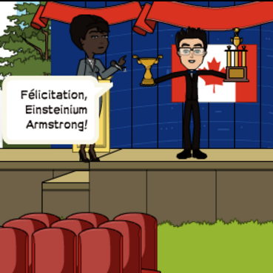
En 8e année, je me suis inscrit à « Northview Heights Secondary School » pour un programme, « HMST ». J’ai travaillé très dur pour deux semaines. J’ai lu tous les livres de 7e année, 8e année, et 9e année. De plus, je suis resté à ma maison pour deux jours avant l’examen pour étudier. L’examen est allé super. Le jour les résultats sont venus, mes parents regardaient un film. Soudainement, ma maman a crié et elle m’a dit les bonnes nouvelles. Elle a découvert cela parce que c'était dans sa messagerie. Ma famille et moi étions heureux! Aussi, j’ai travaillé très dur cette année que dans la cérémonie de remise des diplômes, j’ai gagné deux prix. Travaillez fort toujours!
In grade 8, I applied to study at “Northview Heights Secondary School” for a program called “HMST”. I worked very hard for two weeks to prepare for my entrance test. I read all the books from grade 7, grade 8, and grade 9. Moreover, I stayed at my home for two days prior to the exam to study. The exam went great. The day the results came, my parents were watching a film. Suddenly, my mother screamed and she told me the good news. She found this because it was in her e-mail. My family and I were happy. Also, I worked very hard that year that in the graduation ceremony, I won two awards. Always work hard!

Slide 12
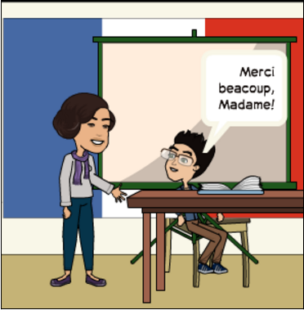
Dans lycée, mes amis Lazar, Yiyang, Max, et Nathaniel, étaient mes meilleurs amis! Nous nous sommes beaucoup amusés comme des adolescents. En 10e, année, j’avais une professeure de français et elle s’appelait Madame Whitfield. Elle était une professeure intelligente et gentille. Elle m’a enseignée beaucoup de Français et c’était étonnant. Aussi, j’ai aimé les sciences, particulièrement la physique et des maths. J’ai toujours posé des questions pour en apprendre de nouvelles choses. La leçon est à aimer école et à faire bon amis qui auront un impact sur vous de manière positive. Vous aurez beaucoup d’énergies positives!
In high school, my friends Lazar, Yiyang, Max, and Nathaniel, were my best friends. We had lots of fun as teenagers. In grade 10, I had a French teacher and her name was Madame Whitfield. She was intelligent and nice. She taught me a lot of French and it was amazing! Also, I liked science, particularly physics and mathematics. I always asked questions To learn new things. The lesson is to love school and to make good friends who will have an impact on you in a positive manner. You will have a lot of positive energy.

Slide 13
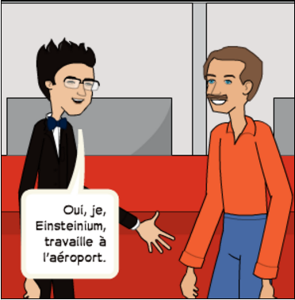
Après, j’ai voulu prendre des leçons d’avions en 10e année, mais je savais que mes parents ne seraient pas en mesure de payer tout l’argent parce qu’ils économisaient de l’argent pour mon université. Donc, j’ai travaillé à mon l’aéroport local. J’ai lavé les planchers et j’ai travaillé à la zone de réclamation des bagages. Après j'ai travaillé pendant quatre mois, un homme est venu et il m'a demandé pourquoi j'ai essuyé des planchers à l'aéroport. Je lui ai dit la raison et il a été stupéfié. Il voulait que je gagne le salarié du mois prix. Il m’a dit qu’il n’y avait pas de petites pièces, seulement des petits acteurs. Puis, je me suis souvenu que l'homme était Chris Hadfield. J'ai été très heureux. A cause d’avoir rencontré Chris et mon travail acharné, j'ai gagné l'employé du mois prix. C'était excellent!
After, I wanted to take plane lessons in 10th grade, but I knew that my parents would not be able to pay all the money because they were saving money for my university. Therefore, I worked at my local airport. I washed the floors and I worked in the area of baggage claim. After I worked for four months, a man came and he asked me why I wiped the floors at the airport. I told him the reason and he was amazed. He wanted that I win the Employee of the Month award. He told me that there were no small parts, only small actors. Then, I remembered that the man was Chris Hadfield. I was very happy. Due to my meeting with Chris and my hard work, I won the Employee of the Month award.

Slide 14
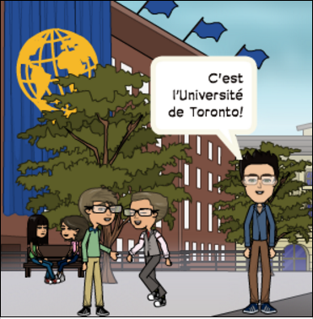
Bientôt, je suis arrivé en 12e année. C’était le temps pour m’inscrire aux universités. J’avais fait beaucoup des recherches sur les universités que j’avais autant de connaissance que d’avoir un doctorat dans des universités! J’ai appliqué à l'Université de Stanford, à l’Université de Toronto, et à l’Université McMaster! J’ai été accepté à toutes les trois universités. Cependant, j’ai voulu aller à l’Université Stanford, mais je deviens nostalgique souvent. Ainsi, j’ai accepté l’invitation à l’Université de Toronto. C’était une université excellente.
Soon, I found myself in grade 12. It was time for me to apply to universities. I had done a lot of research on the universities that I had as much knowledge to have a doctorate in universities! I applied to Stanford University, University of Toronto, and McMaster University! I was accepted to all three universities. However, I wanted to go to Stanford University, but I often became homesick. So, I accepted the invitation to the University of Toronto. It was an excellent university.

Slide 15
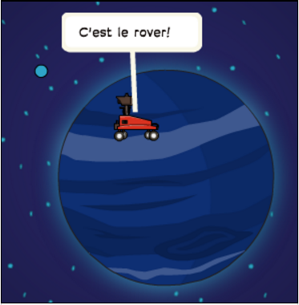
Puis, il y avait des nouvelles qu’un étudiant à l’Université de Toronto a trouvé un moyen pour envoyer à un « rover » à Neptune. Cet étudiant est moi! J’étais dans ma dernière année de l’université. Je voulais à essayer de résoudre le mystère. J’ai travaillé toute la journée pour trois mois dans l’été et j’ai trouvé la solution au problème. En raison de cette découverte, Boeing m’a embauché pour travailler pour eux et ils ont payé pour tous mes frais de scolarité. Ma famille était très heureuse. J’ai complété ma maîtrise à l’Université de Toronto et également, j’ai mérité un doctorat en ingénieur aérospatial. La résolution d’un problème n’est pas difficile. Si vous mettez votre esprit pour accomplir quelque chose, vous réussirez.
Then, there were news that a student at the University of Toronto found a way to send a "rover" to Neptune. That student is me! I was in my last year of university. I wanted to try to solve the mystery. I worked all day for three months in the summer and I have found the solution to the problem. Due to this discovery, Boeing hired me to work for them and they have paid all my tuition fees. My family was very happy. I completed my Masters degree at the University of Toronto, and also, I earned a doctorate in aerospace engineering. The solution of a problem is not difficult. If you put your mind to accomplish something, you will succeed.

Slide 16
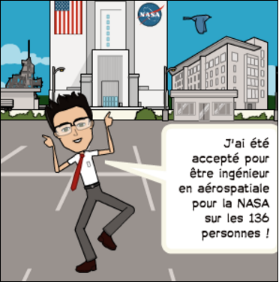
Alors, il était le temps de m’inscrire à NASA. C’était un long processus. Aussi, il y avait une date limite et je presque l’ai manqué. Si j’ai raté ça, je n’oublierai jamais moi-même parce que d’être ingénieur aérospatial pour la NASA a été un grand rêve pour moi. J’ai travaillé très fort pour cette inscription. Je rêvais de cela depuis longtemps. De 136 candidats, 12 personnes ont été choisis et j’ai été choisi aussi. J’étais très content. Malheureusement, ma mère était malade. Je voulais accepter l’offre de la NASA, mais ma mère est plus importante pour moi.
So, it was time for me to apply to NASA. It was a long process. Also, there was a deadline and I almost missed it. If I missed this, I will never forget myself because to be an aerospace engineer for NASA was a big dream for me. I worked very hard for this registration. I dreamed of this for a long time. Of the 136 candidates, 12 people were chosen and I was also chosen. I was very happy. Unfortunately, my mother was ill. I wanted to accept the offer of NASA, but my mother is more important for me.

Slide 17
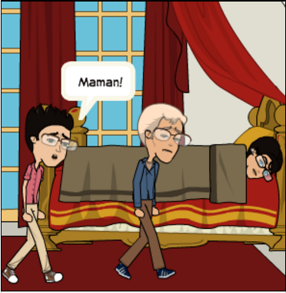
J’ai attendu une semaine avant que NASA m’a appelé. J‘ai parlé très calmement et je leur ai demandé de m’aider. Ils étaient la meilleure. Ils m’ont dit qu’ils me permettraient de prendre soin de ma mère pour un mois, qui comprenait mes deux semaines de vacances et mes autres congés de maladie. Ma mère a eu la grippe donc mon père et moi avons pris soins de ma mère pour trois semaines avant elle se sentait 100%.
I waited for a week before NASA called me. I spoke very calmly and I asked them to help me. They were the best. They told me that they would allow me to take care of my mother for a month, which included my two weeks of vacation and my other sick leaves. My mother had the flu so my father and I took care of my mother for three weeks before she felt 100%.

Slide 18
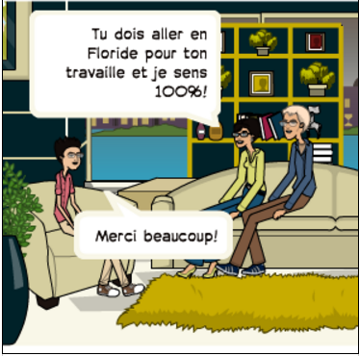
Avez-vous eu des millions d’obstacles dans votre vie? Mes parents ne pouvaient pas venir à Floride à NASA parce qu’ils n’avaient pas de cartes vertes pour aller aux l’États-Unis d’Amérique. Cette fois, j’ai dit à NASA que je ne pourrais pas venir parce que mes parents n’avaient pas de cartes vertes. J’ai presque démissionné, lorsque mes parents ont dit d’aller en Floride et ils allaient demander pour des cartes vertes. Ils m’ont dit de ne pas m’inquiéter et d’aller réaliser mon rêve. J’ai informé NASA et ils étaient impatients de me rencontrer. Vos parents vous soutiendront toujours et vous devez les respecter.
Have you had millions of obstacles in your life? My parents could not come to Florida to NASA because they did not have Green Cards to go to the United States of America. This time, I told NASA that I could not come because my parents did not have Green Cards. I almost resigned, when my parents said to go to Florida and they would ask for the Green Cards. They told me not to worry and to go to achieve my dream. I informed NASA and they were anxious to meet with me. Your parents will support you always and you must respect them.

Slide 19
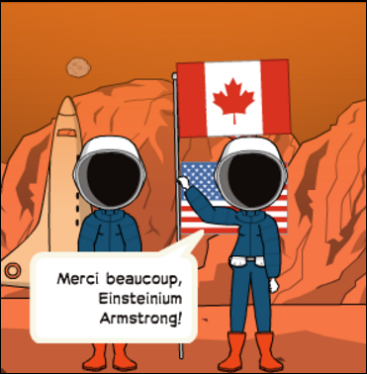
Maintenant, je vais vous dire la dernière partie de ma vie et ensuite, nous ferons un tour. Quand j’ai commencé à travailler avec NASA, j’ai voulu trouver comment construire une roquette pour aller à Mars avec des humains. J’ai déjà su combien envoyer des « rovers » à Neptune. Il a pris mon équipe et moi 20 ans pour résoudre ce mystère. La première roquette nous avons construit tué Bobo, le singe. Nous étions dévastés. C'était un grand obstacle pour nos. Nous trouvions nos erreurs et nous continuions à comprendre sur la façon de faire de la roquette mieux. Puis, avec du succès, nous construisions la roquette et nous avons lancé la roquette il y a 2 ans. Il était connu par le nom, « La Découverte du Siècle »! Enfin, la leçon est que le succès ne se fera pas sans l’échec.
Now, I will tell you the last part of my life and then we will do a tour. When I started to work with NASA, I wanted to find how to build a rocket to go to Mars with humans. I already knew how to send "rovers" to Neptune. It took my team and me 20 years to solve this mystery. The first rocket we built killed Bobo, the monkey. We were devastated. It was a big obstacle for us. We found our errors and we continue to understand on the way to make the rocket better. Then, with success, we built the rocket and we launched the rocket 2 years ago. It was known by the name, "The Discovery of the Century"! Finally, the lesson is that success will not be without failure.

Slide 20
About the Author
Vedant Shah is a grade 10 student in Northview Heights S.S. He is 15 years old and this is his second book, but the first one that will be published. He loves to attend school! He is fascinated by space exploration and wrote this to inspire others to become whatever they wish to. The messages inside this book teach some valuable life lessons. Hope you enjoyed this book!
Vedant Shah est un étudiant de 10e année à Northview Heights S.S. il est 15 ans et c'est son deuxième livre, mais le premier qui sera publié. Il aime aller à l'école ! Il est fasciné par l'exploration de l'espace et a écrit ceci pour inspirer d'autres à devenir ce qu'ils souhaitent. Les messages à l'intérieur de ce livre enseigner quelques précieuses leçons de vie. Espérons que vous avez apprécié ce livre !
It’s a great book on science, and helps children realize their potential!
- Janardan Sivaneswaran

